Slide 1
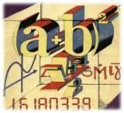
Свойства арифметического квадратного корня
МКОУ Утичевская основная общеобразовательная школа, учитель математики I категории Погадаева С.В.

Slide 2
Он есть у дерева, цветка, Он есть у уравнений, И знак особый – радикал – С ним связан, вне сомнений. Заданий многих он итог, И с этим мы не спорим, Надеемся, что каждый смог Ответить: это …

Slide 3
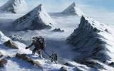
Девиз урока
«ПОКОРЯЕТ ВЕРШИНЫ ТОТ,
КТО К НИМ СТРЕМИТСЯ»

Slide 4
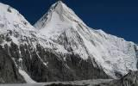
первая вершина блиц-опрос
1. Квадратным корнем из числа а, называется …
2. Арифметическим квадратным корнем из числа а, называется…
3. Как называется знак √
4 Сколько имеет корней уравнение, если
а > 0________________
а = 0________________
а < 0_______________
5. Корень из произведений неотрицательных множителей равен…
6. Корень из дроби, числитель которой неотрицателен, а знаменатель положителен, равен…

Slide 5
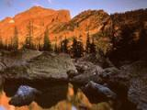
Вторая вершина Вычислительная пауза
√13+12 =
5
√12 * √ 3 =
6
√36* √16 =
24
(√ 5) =
2
√0,49* √0,16=
0,28
5
3 * √64 =
24
2
(√ 3) =
3
36
√ 49 =
6
7
√ 576 =
24

Slide 6
Поставьте буквы около того примера, ответ которой соответствует этой букве
6 7 | 24 | 3 | 6 | 5 | 0,5 | 0,28
Д | Е | Т | К | Р | А | Н

Slide 7
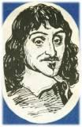
Историческая страничка
Рене Декарт
1596 - 1650
Французский дворянин, в 1629 г переселился в Голландию. Воин, математик, философ, физиолог, мыслитель. Что мы знаем о Рене Декарте – математике:
- Заложил основы аналитической геометрии.
- Ввел буквенные обозначения в алгебру x², y³, a + b и т.д.
- Декартовы координаты, определяющие функцию переменной величины.
- Дал понятие импульса силы.
- Ввел понятие рефлекса (дуга Декарта).
- Высказал закон сохранения количества движения.

Slide 8
Валеологическая пауза
Упражнение для глаз. Посмотрите прямо и , не поворачивая головы, посмотрите влево, вправо, вверх, вниз. Еще раз повторяем: вправо, влево, вверх, вниз. Называю предмет, а вы на него смотрите, не поворачивая головы.
Минутка релаксации
Закройте глаза, представьте море, легкий ветерок едва касается поверхности воды, чайки, парящие над поверхностью моря, на берегу - пальмы . Вы слышите шум прибоя, крики чаек .

Slide 9
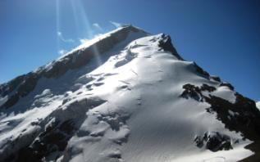
третья вершина Самостоятельная работа
I вариант | 2 | 8 | 6 | 1 | 3 5 | 0 | 2 | 2
II вариант | 3 | 5 | 2 | 10 | 5 7 | 0 | 3 | 3
Самооценка
Если все задания решены верно, оценка – «5»,
6-7 заданий – «4»,
4-5 заданий - «3».

Slide 10
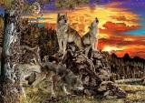
привал найдите 17 волков на рисунке

Slide 11
Четвертая вершина Работа с книгой
Учебник
стр 88, №387

Slide 12
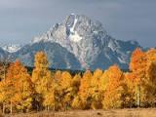
Пятая вершина Тест
Ключ к тесту
Взаимопроверка
1 | 2 | 3 | 4 | 5
Б | А | В | В | Г
Самооценка
решено 5 заданий – оценка «5»,
4 задания – «4»,
3 задания – «3».

Slide 13
Рефлексия
а) У меня все получилось в) Мне было скучно с) Я ожидал лучших результатов

